Slide 1
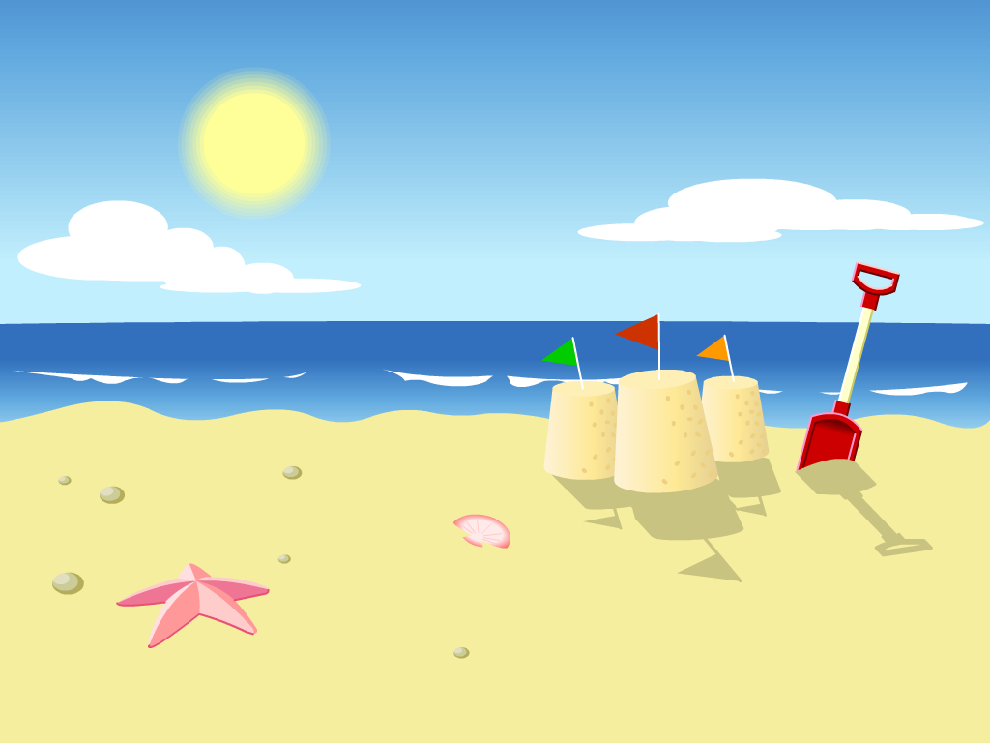
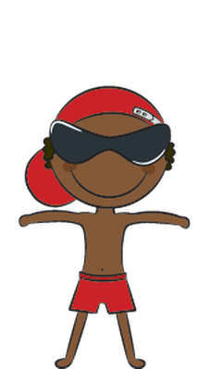

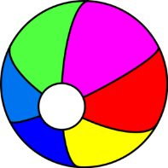
Di pantai

Slide 2

Di pantai saya melihat….
langit

Slide 3

Di pantai saya melihat….
matahari

Slide 4
Di pantai saya melihat….
laut

Slide 5
Di pantai saya melihat….
pasir

Slide 6
Di pantai saya melihat….
sekop

Slide 7
Di pantai saya melihat….
benteng

Slide 8
Di pantai saya melihat….
bola

Slide 9
Di pantai saya melihat….
bintang laut

Slide 10
Di pantai saya melihat….
kerang

Slide 11

Di pantai saya melihat kepiting!
Saya lari cepat!

Slide 12
Apa ini?
sekop
laut
langit
bintang laut
bola
pasir
matahari
benteng
kerang
kepiting

